Slide 1
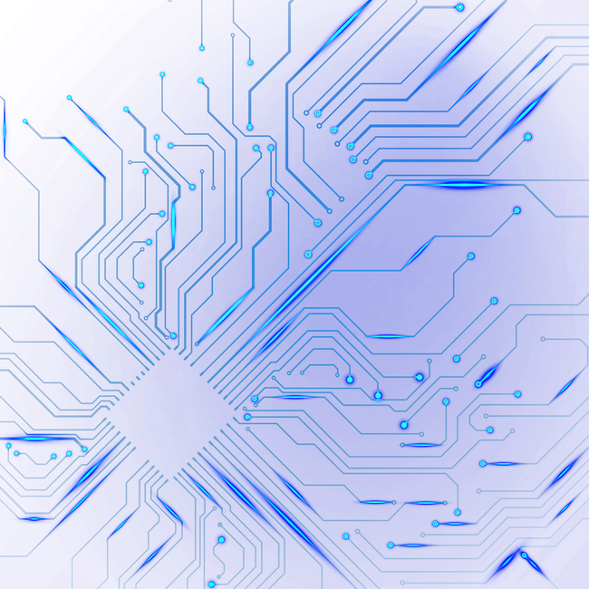
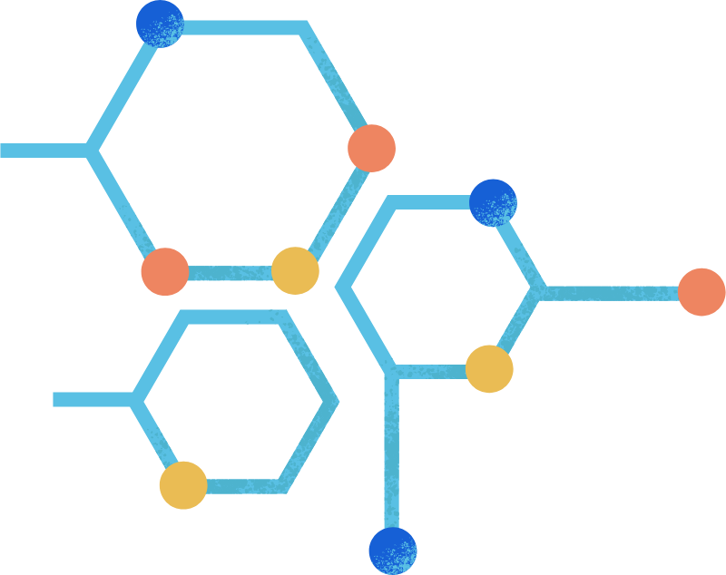


GPIO DAN DIGITAL I/O
HIDAYAH AFITA SARI
40040324620014
PRAKTIKUM SISTEM EMBEDDED

Slide 2
APA ITU GPIO?
GPIO (General Purpose Input Output) adalah pin pada mikrokontroller yang dapat diprogram untuk berfungsi sebagai input atau output digital sesuai kebutuhan sistem. GPIO digunakan untuk berinteraksi dengan perangkat luar seperti sensor, LED, relay, tombol, dan modul lainnya. Denga GPIO, mikrokontroller dapat membaca sinyal dari perangkat eksternal atau mengirimkan sinyal untuk mengendalikan perangkat tersebut.

Slide 3
APA ITU DIGITAL I/O
Digital I/O (Digital Input Output) adalah konsep dasar komunikasi digital pada mikrokontroller yang hanya memiliki dua kondisi logika yaitu HIGH (1) dan LOW (0). Digital input digunakan untuk membaca kondisi sinyal dari perangkat seperti tombol atau sensor digital, sedangkan digital output digunakan untuk mengirimkan sinyal untuk mengaktifkan perangkat seperti LED, buzzer, atau motor driver.
Dengan demikian, GPIO merupakan pin fisik pada mikrokontroller, sedangkan Digital I/O adalah fungsi kerja dari pin tersebut dalam membaca atau mengirim sinyal digital.

Slide 4
PERBANDINGAN I/O
PADA ESP DAN STM32
Mikrokontroller ESP (seperti ESP32 atau ESP8266) dan STM (STM32) sama -sama memiliki GPIO, namun memiliki beberapa perbedaan pada kemampuan dan penggunaannya.
ESP32
Jumlah GPIO cukup banyak dan sebagian besar pin dapat digunakan sebagai input maupun output dengan konfigurasi yang fleksibel. ESP32 juga memiliki fitur tambahan seperti Wi-Fi dan Bluetooth, sehingga sering digunakan pada sistem Internet of Things (IoT). Tegangan logika yang digunakan biasanya 3.3V.
STM32
GPIO juga sangat fleksibel namun biasanya memiliki lebih banyak mode konfigurasi, seperti input, output, analog, alternate function, pull-up, dan pull-down, STM32 juga sering digunakan dalam sistem embedded yang membutuhkan kontrol lebih presisi, seperti sistem otomasi, robotika, dan kontrol industri

Slide 5



PERBANDINGAN I/O
PADA ESP DAN STM32
SECARA UMUM
ESP lebih banyak digunakan untuk aplikasi IoT dan komunikasi nirkabel.
STM32 lebih sering digunakan untuk sistem kontrol dan embedded system yang kompleks.

Slide 6

PERPINDAHAN I/O ANTAR SISTEM
Perpindahan I/O antar sistem adalah proses pertukaran data atau sinyal antara dua mikrokontroller dengan perangkat lain. Hal ini dapat dilakukan melalui beberapa metode komunikasi.
Salah satu metode yang paling sederhana adalah komunikasi digital langsung melalui GPIO, dimana satu mikrokontroller mengirim sinyal output yang kemudian dibaca sebagai input oleh mikrokontroller lain.

Slide 7
PERPINDAHAN I/O ANTAR SISTEM
Selain itu, perpindahan data antar sistem juga dapat dilakukan menggunakan protokol komunikasi, seperti:
UART (Universal Asynchronous Receiver Transmitter) → komunikasi serial sederhana antara dua perangkat.
I2C (Inter-Integrated Circuit) → komunikasi menggunakan dua jalur yaitu SDA dan SCL.
SPI (Serial Peripheral Interface) → komunikasi serial dengan kecepatan tinggi menggunakan beberapa jalut data
Dalam sistem embedded modern, perpindahan I/O antar sistem sangat penting untuk memungkinkan integrasi berbagai modul, sensor, dan perangkat kontrol dalam satu sistem yang saling terhubung.

Slide 8
SEKIAN
TERIMAKASIH

